Slide 1
Частное дошкольное образовательное учреждение Детский сад № 165 открытого акционерного общества « Российские железные дороги» Презентация онлайн – занятия по ознакомлению с окружающим (предметным миром) с детьми раннего возраста (2-3 года) Тема: Я могу сделать это сам Игра «Собери радугу» Воспитатель Готманова Юлия Витальевна

Slide 2
Цель: Создание благоприятной позитивной обстановки дома, развитие моторики, внимания, мышления, памяти, восприятия. Оборудование: готовая радуга, цветные крышки (или цветные кружочки из картона), конспект занятия, презентация работы.

Slide 3
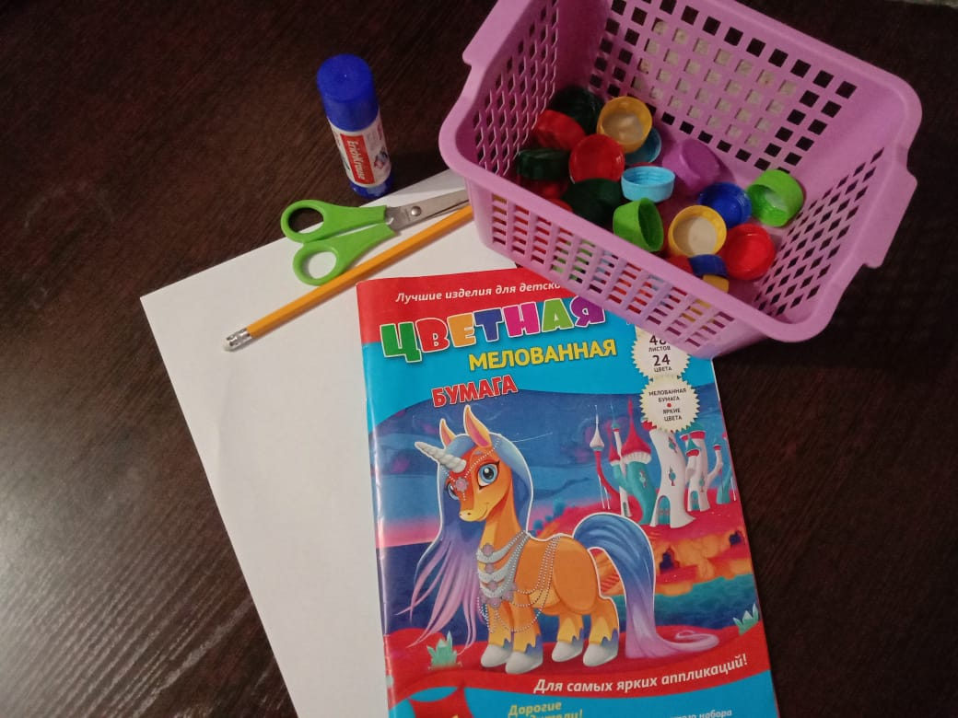
Делаем РАДУГУ
Нам понадобится:
Белый лист 2шт
Цветная бумага
Клей
Ножницы
Карандаш
Цветные крышечки

Slide 4
1. Из цветной бумаги вырезаем лучи РАДУГИ (красный, оранжевый, желтый, зеленый, голубой, синий, фиолетовый) 2.Из белой бумаги вырезаем белые круги ( для зрительных ориентиров), такого же размера, что и крышки ( или картонных кругов на ваш выбор) 3. Наклеиваем в центр белого альбомного листа красный цвет, на красный оранжевый и так до фиолетового 4. Затем на каждый луч РАДУГИ клеем наши белые круги

Slide 5
У нас получится вот такая РАДУГА

Slide 6
Ход работы

Slide 7
Пользуясь конспектом. Приготовленным вами материалом. Вашими словесными указаниями и показом, проводим игру!

Slide 8
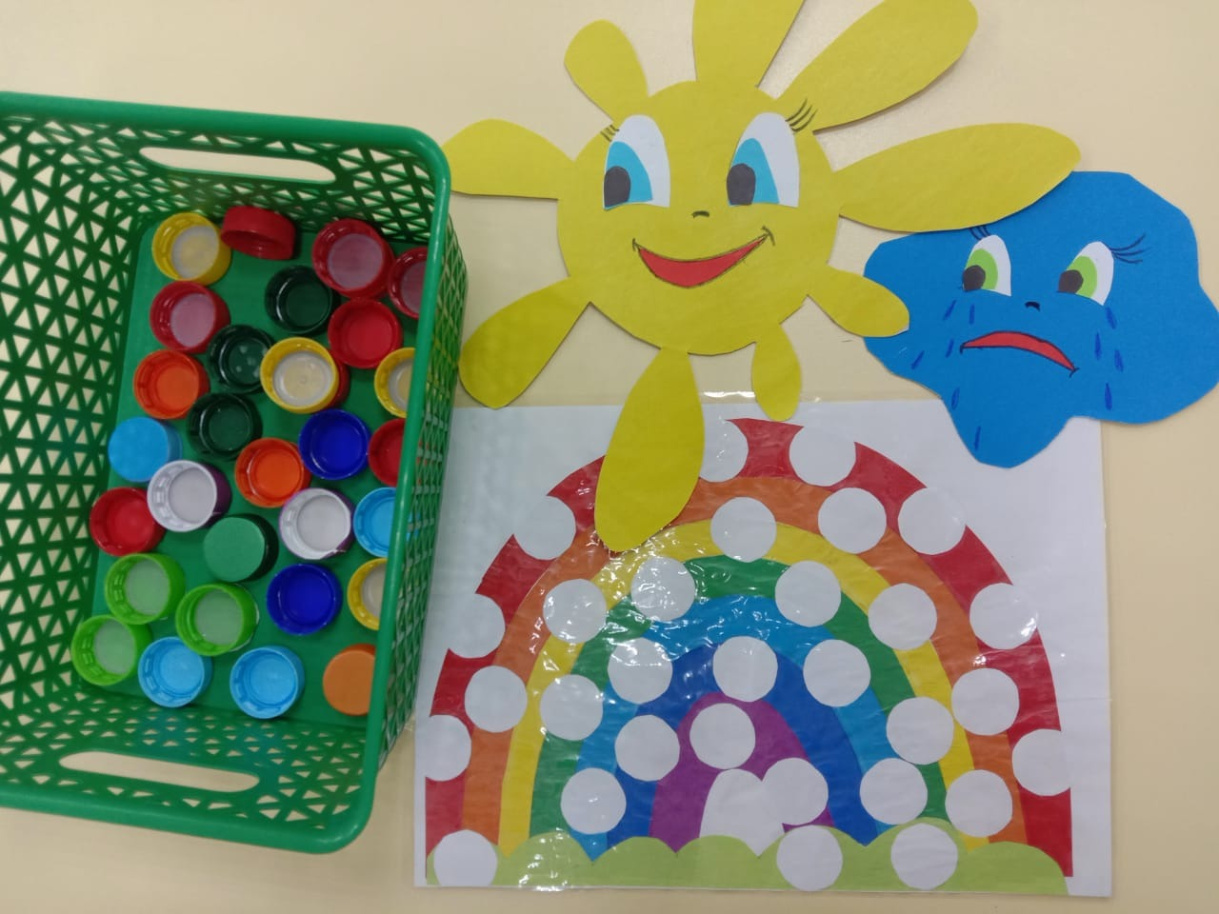
Перед ребенком рисунок Солнца и Тучки. Ставим контейнер с крышками. Показываем картинку радуги с белыми зрительными ориентирами.

Slide 9
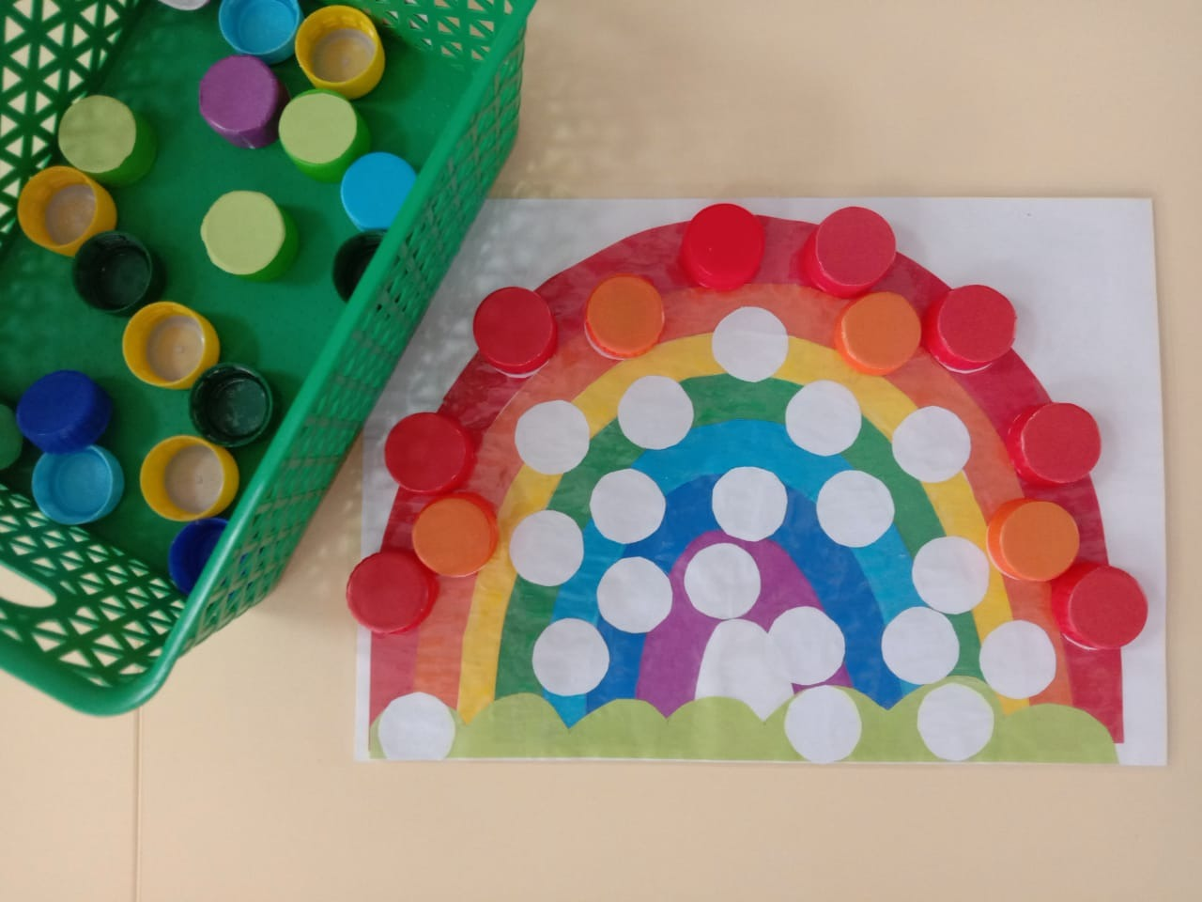
Ставим по одной крышечки на соответствующий цвет лучика радуги. Помогаем ребенку проговаривая и показывая цвета ( крышки и лучика).

Slide 10
Похвалите ребенка. Какая красивая Радуга!

Slide 11
Спасибо за внимание!

